Slide 1
Weekly Report
2021.08.25
Hongsik Kim
Mobile & Network Intelligence Laboratory

Slide 2
WPCN: Paper
Implementation: WPCN-UAV
Revision: Deep Learning-Based Optimal Placement of a Mobile HAP for Common Throughput Maximization in Wireless Powered Communication Networks

Slide 3
Current Status
Implementation: WPCN-UAV
함수 인수 변경
논문 구현의 잘못된 부분 수정

Slide 4
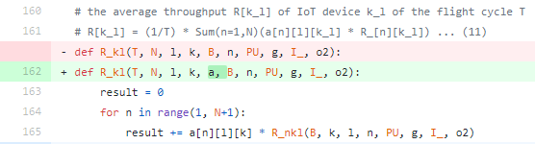
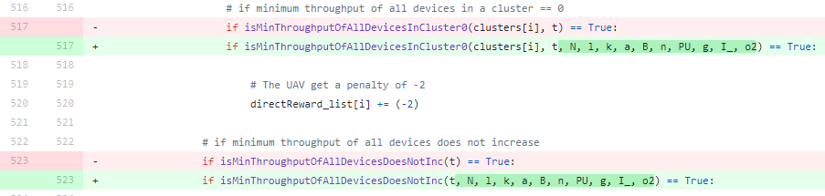
Current Status
Implementation: WPCN-UAV
함수 인수 변경: average throughput을 구하는 R_kl() 함수에 a (communication 횟수) 추가
1의 penalty를 주는 조건에 해당하는 함수의 인수 추가

Slide 5

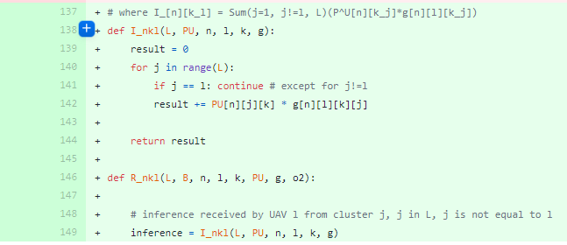
Current Status
Implementation: WPCN-UAV
논문 구현의 잘못된 부분 수정
Inference를 나타내는 배열 I는 다음과 같이 정의됨
해당 부분 수정 (I_nkl() 함수 추가)

Slide 6


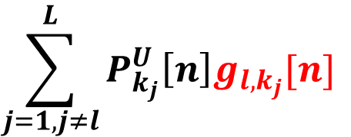
Current Status
Implementation: WPCN-UAV
논문 구현의 잘못된 부분 수정
Inference를 나타내는 배열 I는 다음과 같이 정의됨
다음 수식에서 l, j가 서로 같지 않으므로, a, g 배열의 차원 증가
$$\sum_{j=1,j≠l}^{L}{P_{k_{j}}^{U}\left[n\right]g_{l,k_{j}}[n]}$$

Slide 7
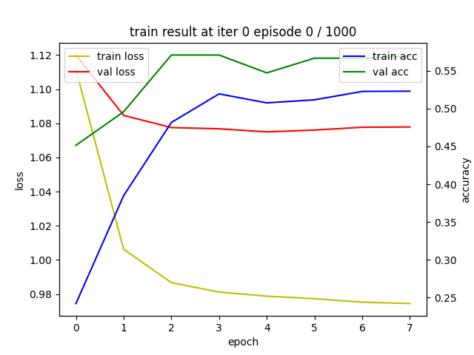
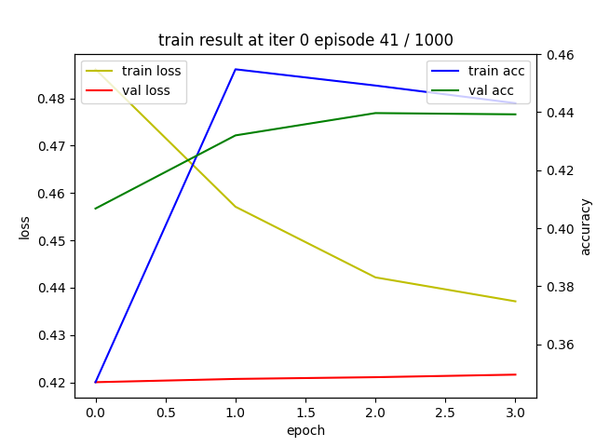
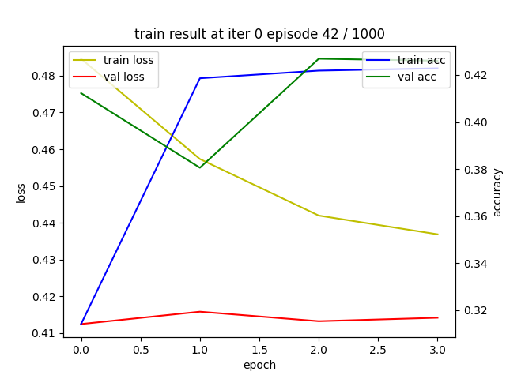
Current Status
Implementation: WPCN-UAV
테스트 설정
테스트 결과 (매 episode마다 80개의 데이터가 없어지는 오류 발생)
M=1000 # episodes
L=10 # number of clusters = number of UAVs
devices=80 # number of devices
T=30 # time (s)
H=15 # hovering elevation (m)
learningRate=0.0001 # learning rate of DQN

Slide 8
Current Status
Implementation: WPCN-UAV : 향후 계획
테스트 시 매 episode마다 80개의 데이터가 없어지는 오류 해결
논문에 있는 throughput 계산법 적용 시 communication할 device를 결정하는 알고리즘을 적용하여 다시 테스트 (논문 확인)
이 알고리즘이 State에 있는 device의 location과 관련 있는 경우 학습 성능 증가 예상

Slide 9
Current Status
Revision of Paper
Deep Learning-Based Optimal Placement of a Mobile HAP for Common Throughput Maximization in Wireless Powered Communication Networks
Minor Revision
NEED TO ADD RELATED WORKS

Slide 10
Current Status
Revision of Paper
Related Work에 추가할 대상 논문
기존에 읽은 WPCN throughput 관련 논문들
아래 목록의 논문 추가
Cognitive Wireless Powered Network: Spectrum Sharing Models and Throughput Maximization
Throughput Maximization for UAV-Enabled Wireless Powered Communication Networks
Long-term Throughput Optimization in WPCN with Battery-Powered Devices
Energy Provision Minimization in Wireless Powered Communication Networks With Network Throughput Demand: TDMA or NOMA?
Sum Throughput Maximization for Multi-User MIMO Cognitive Wireless Powered Communication Networks
Sum-Throughput Maximization in Wireless Sensor Networks With Radio Frequency Energy Harvesting and Backscatter Communication
Maximum Throughput Design for WPCN Systems

Slide 11
Github
https://github.com/WannaBeSuperteur/2020/tree/master/WPCN

